Slide 2
Business Plan
Clemente Sousa
Ana Sofia Silva
Carla Martins
Rita Loureiro
Sílvia Silva
Concurso Poliempreende 2024

Slide 3
SUMÁRIO
01
02
03
A ideia
O Mercado
Plano de Marketing
04
05
06
Plano Financeiro
Análise SWOT
A Equipa

Slide 4
01
A IDEIA
Aplicação móvel de suporte à tomada de decisão do profissional de saúde envolvido na gestão do acesso vascular para hemodiálise

Slide 5
A IDEIA
Aplicação móvel de suporte à tomada de decisão do profissional de saúde envolvido na gestão do acesso vascular para hemodiálise

Slide 6
Tomada de decisão complexa face à identificação de complicações no acesso vascular;
Falta de ferramentas em real time para suporte à tomada de decisão clínica;
Risco de comprometimento na qualidade dos cuidados prestados.
PROBLEMA

Slide 7
Aplicação que, através de um algoritmo de inteligência arteficial, facilita a tomada de decisão na identificação de problemas relacionados com o acesso vascular, fornecendo recomendações imediatas e precisas ao profissional de saúde.
SOLUÇÃO

Slide 8
02
O MERCADO

Slide 9
02
O MERCADO
Crescimento
Para quem?
Esperado crescimento de 3% ao ano
Necessidade crescente de ferramentas digitais de suporte à tomada de decisão em saúde
Profissionais de saúde que exerçam atividade em contexto de doença renal crónica

Slide 10
Para quem?
Profissionais de saúde que exerçam atividade em contexto de doença renal crónica
Concorrência
Crescimento
Esperado crescimento de 3% ao ano
Necessidade crescente de ferramentas digitais de suporte à tomada de decisão em saúde
Não foi possível identificar nenhuma aplicação similar

Slide 11
Para quem?
Profissionais de saúde com necessidades de ajuda na tomada de decisão no âmbito da nefrologia
Crescimento
Concorrência
Esperado crescimento de 3% ao ano
Necessidade crescente de ferramentas digitais de suporte à tomada de decisão em saúde
Não foi possível identificar nenhuma aplicação similar

Slide 12
03
PLANO DE MARKTING

Slide 13
03
Posicionamento
Atualizações constantes
Interface intuitivo
Recomendações personalizadas
Segurança dos dados

Slide 14
03
Proposta de valor
Diferenciação pela inovação e suporte à tomada de decisão clínica

Slide 15
MARKETING MIX 4 P’S
Produto/Serviço
Produto: app suporte à tomada de decisão clínica
Serviço: Suporte técnico e atualizações contínuas

Slide 16
MARKETING MIX 4 P’S
Preço
Através de subscrição:
Versão gratuita com funcionalidades limitadas;
Versão com subscrição paga.

Slide 17
MARKETING MIX 4 P’S
Canais de venda
Disponível nas principais app stores

Slide 18
MARKETING MIX 4 P’S
Comunicação
Marketing digital;
Marketing de conteúdo;
Campanhas de consciencialização e demonstrações em eventos de saúde.

Slide 19
Previsão de vendas:
Previsão de vendas por análise de mercado

Slide 20
Perspetiva e Potencial de Crescimento:
Unidades convencionais de diálise
Colaborações com Universidades

Slide 21
Perspetiva e Potencial de Crescimento:
Centros de acessos vasculares
Unidades convencionais de diálise
Colaborações com Universidades

Slide 22
Perspetiva e Potencial de Crescimento:
Expansão para mercados internacionais 1ª fase: Países Lusófonos
Centros de acessos vasculares
Unidades convencionais de diálise
Colaborações com Universidades

Slide 23
Perspetiva e Potencial de Crescimento:
Sociedades científicas no âmbito de acessos vasculares
Expansão para mercados internacionais 1ª fase: Países Lusófonos
Centros de acessos vasculares
Unidades convencionais de diálise
Colaborações com Universidades

Slide 24
Perspetiva e Potencial de Crescimento:
Sociedades científicas no âmbito de acessos vasculares
Expansão para mercados internacionais 1ª fase: Países Lusófonos
Centros de acessos vasculares
Unidades convencionais de diálise
Colaborações com Universidades

Slide 25
04
PLANO FINANCEIRO

Slide 26
04
PLANO FINANCEIRO
Desenvolvimento Inicial | 50.000€
Atualizações e manutenção | 20.000€ anuais
Desenvolvimento da App
Infraestrutura tecnológica
Recursos Humanos
Marketing e Vendas
Operação e logística

Slide 27
04
PLANO FINANCEIRO
Desenvolvimento da App
Desenvolvimento Inicial | 50.000€
Atualizações e manutenção | 20.000€ anuais
Servidores e hospedagem | 10.000€
Ferramentas de desenvolvimento e licenças | 5.000€ anuais
Infraestrutura tecnológica
Recursos Humanos
Marketing e Vendas
Operação e logística

Slide 28
Desenvolvimento Inicial | 50.000€
Atualizações e manutenção | 20.000€ anuais
Infraestrutura tecnológica
Programadores e engenheiros de software (2) | 60.000€ anuais
Especialista em IA e machine learning (1) | 30.000€ anuais
Analista (1) | 30.000€ anuais
Profissionais de saúde para validação (2 consultores a tempo parcial) | 10.000€ anuais
Servidores e hospedagem | 10.000€
Ferramentas de desenvolvimento e licenças | 5.000€ anuais
Desenvolvimento da App
Recursos Humanos
Marketing e Vendas
Operação e logística

Slide 29
Servidores e hospedagem | 10.000€
Ferramentas de desenvolvimento e licenças | 5.000€ anuais
Recursos Humanos
Programadores e engenheiros de software (2) | 60.000€ anuais
Especialista em IA e machine learning (1) | 30.000€ anuais
Analista (1) | 30.000€ anuais
Profissionais de saúde para validação (2 consultores a tempo parcial) | 10.000€ anuais
Campanhas publicitárias | 5.000€ anuais
Participação em eventos | 10.000€ anuais
Materiais promocionais | 3.000€ anuais
Desenvolvimento da App
Infraestrutura tecnológica
Marketing e Vendas
Operação e logística

Slide 30
Programadores e engenheiros de software (2) | 60.000€ anuais
Especialista em IA e machine learning (1) | 30.000€ anuais
Analista (1) | 30.000€ anuais
Profissionais de saúde para validação (2 consultores a tempo parcial) | 10.000€ anuais
Marketing e Vendas
Campanhas publicitárias | 5.000€ anuais
Participação em eventos | 10.000€ anuais
Materiais promocionais | 3.000€ anuais
Custos administrativos | 1.000€ anuais
Desenvolvimento da App
Infraestrutura tecnológica
Recursos Humanos
Operação e logística

Slide 31
Campanhas publicitárias | 5.000€ anuais
Participação em eventos | 10.000€ anuais
Materiais promocionais | 3.000€ anuais
Operação e logística
Custos administrativos | 1.000€ anuais
Desenvolvimento da App
Infraestrutura tecnológica
Recursos Humanos
Marketing e Vendas
TOTAL Anual Estimado: | 234.000€

Slide 32
Custos administrativos | 1.000€ anuais
TOTAL Anual Estimado: | 234.000€
Desenvolvimento da App
Infraestrutura tecnológica
Recursos Humanos
Marketing e Vendas
Operação e logística

Slide 33
05
ANÁLISE SWOT

Slide 34
05
ANÁLISE SWOT
STRENGHTS
WEAKNESSES
OPORTUNITIES
THREATS

Slide 35
05
ANÁLISE SWOT
Efetividade e acessibilidade no suporte à tomada de decisão em real time;
Identificação de complicações no acesso vascular precocemente;
WEAKNESSES
OPORTUNITIES
THREATS

Slide 36
05
ANÁLISE SWOT
Necessidade de atualização dos dados;
Promove a dependência a dispositivos móveis como auxílio na tomada de decisão clínica;
STRENGHTS
OPORTUNITIES
THREATS

Slide 37
05
ANÁLISE SWOT
STRENGHTS
WEAKNESSES
Aumento do recurso a ferramentas digitais na saúde;
Foco na efetividade dos cuidados ao acesso vascular;
Não existir concorrência no mercado da saúde que ofereça um serviço similar;
THREATS

Slide 38
05
ANÁLISE SWOT
STRENGHTS
WEAKNESSES
OPORTUNITIES
Resistência à adoção de novas tecnologias;
Questões relacionadas com a privacidade dos dados inseridos na app;

Slide 39
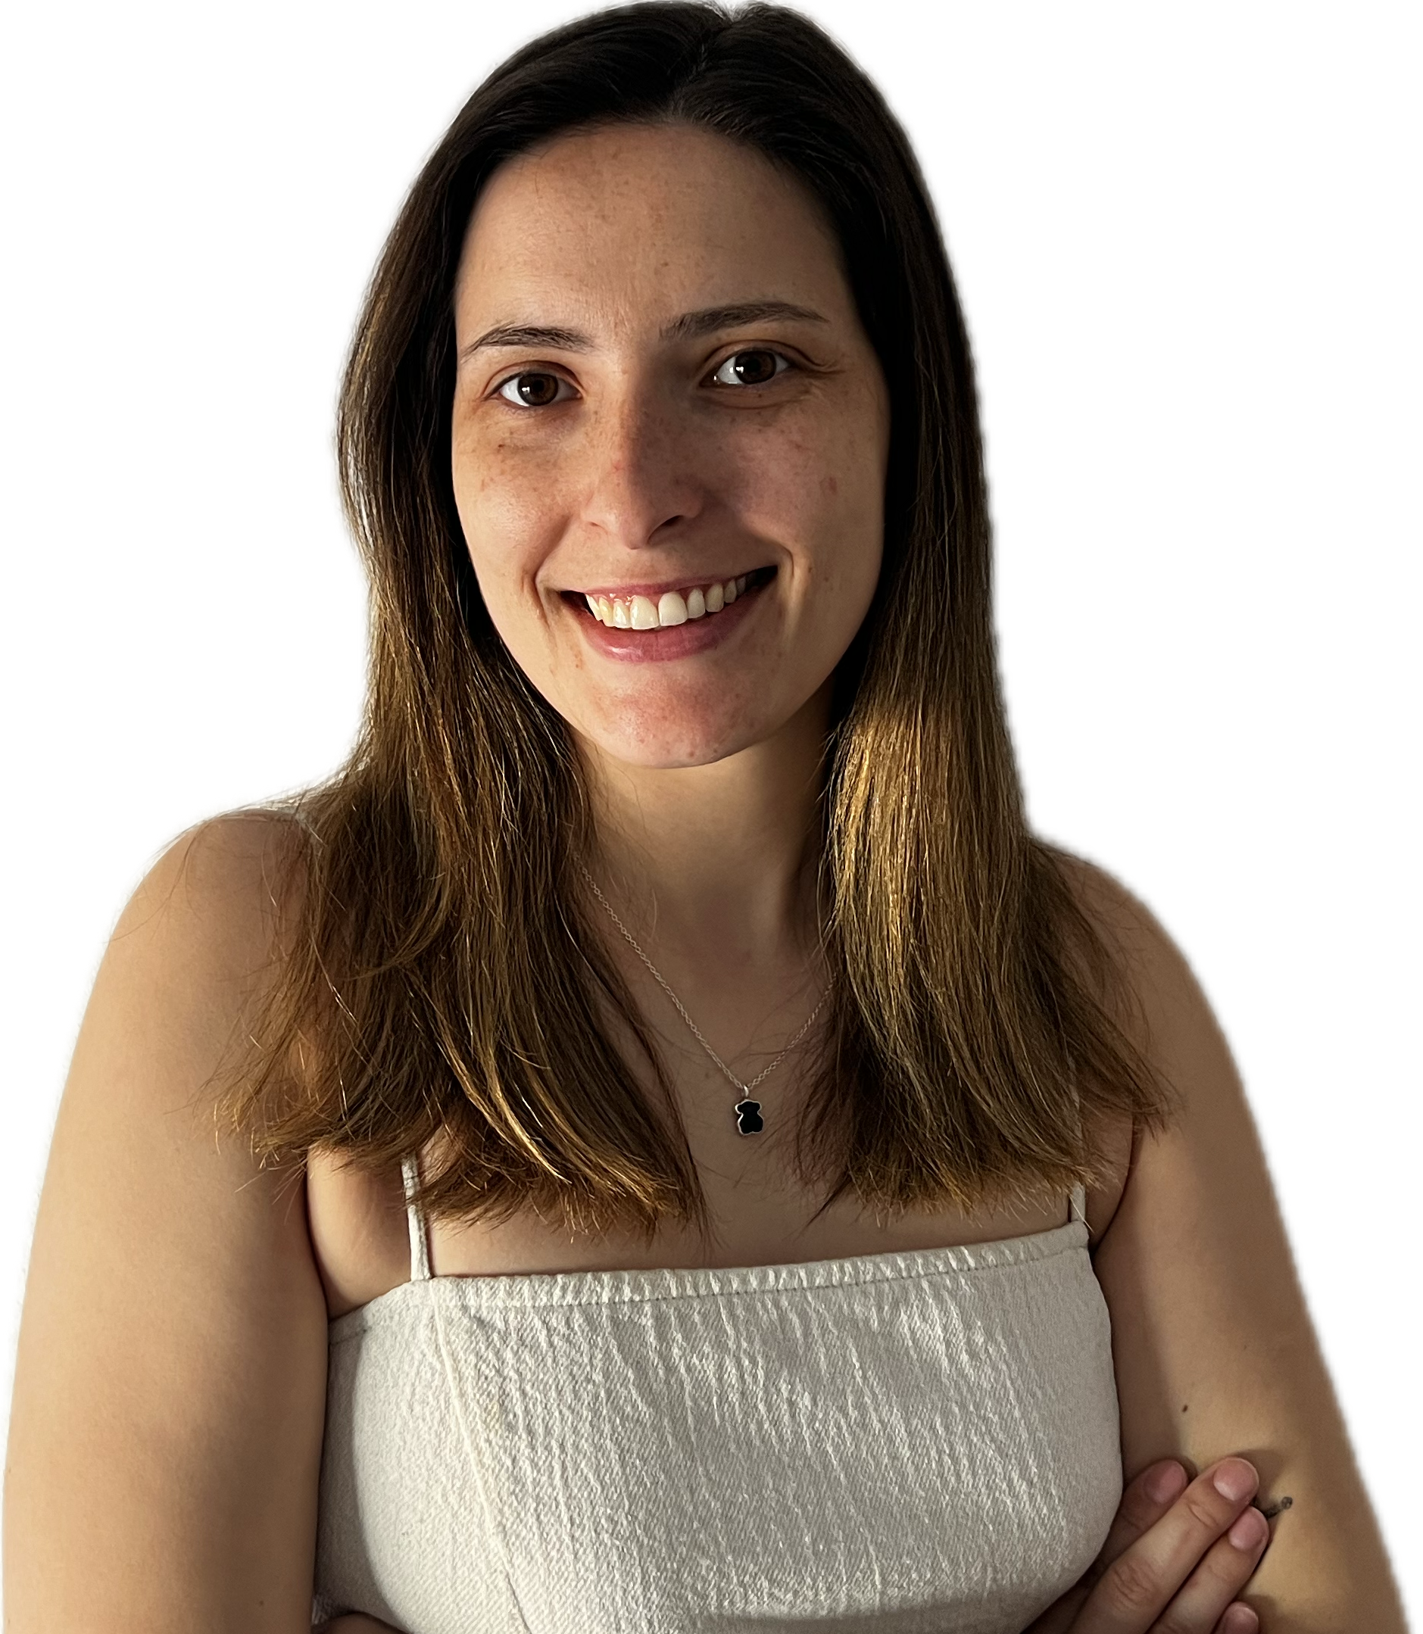
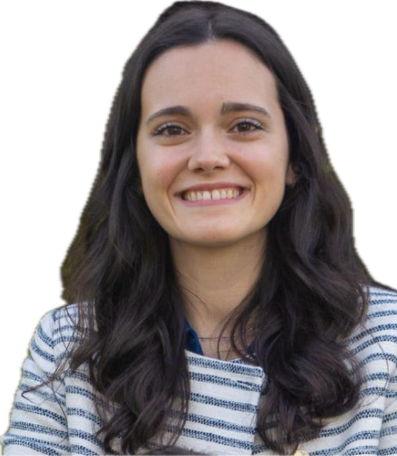
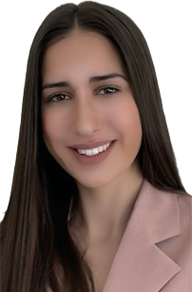
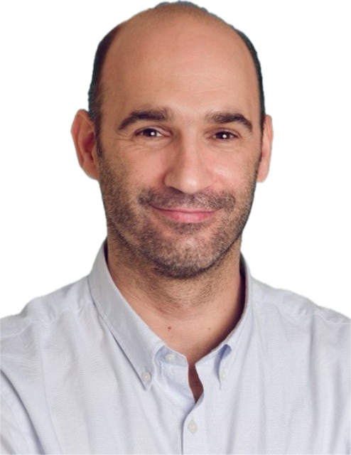
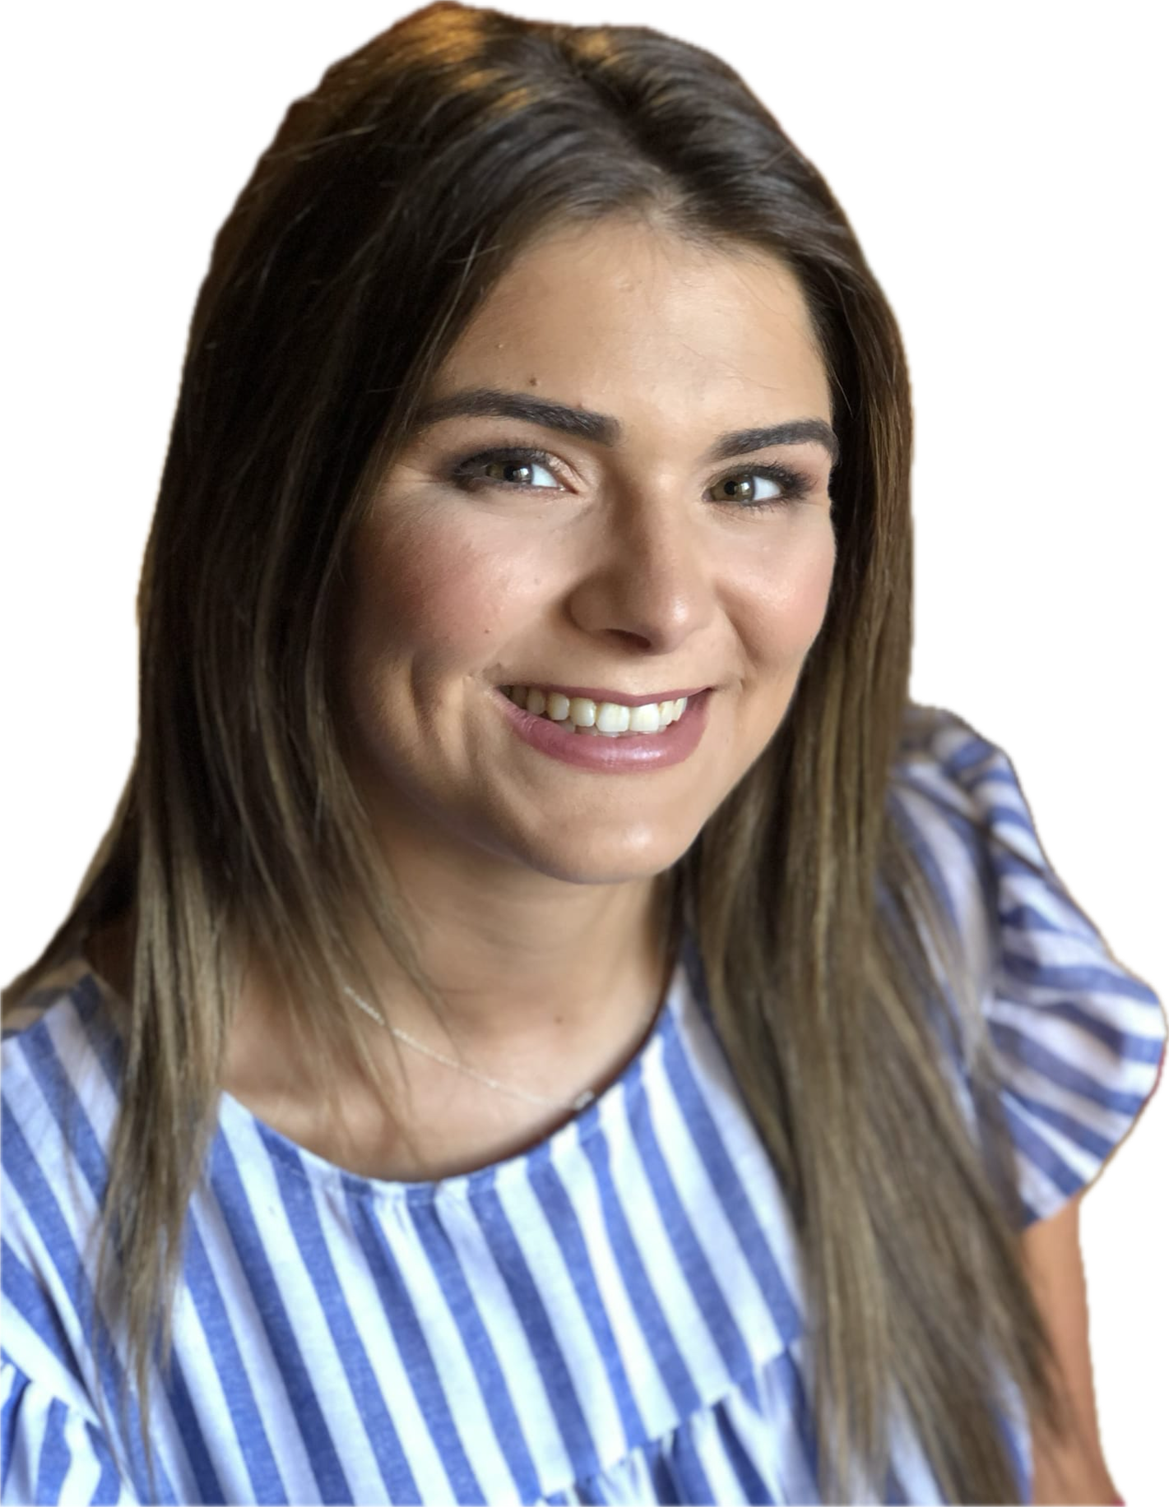
06
A EQUIPA

Slide 40
06
A EQUIPA
Os Criadores
CLEMENTE SOUSA
Doutoramento Ciências de Enfermagem no acesso vascular,
Professor Adjunto Escola Superior de Enfermagem do Porto, consultor científico do Grupo Estudos Vasculares,
Council Member of Vascular Access Society,
Grupo de trabalho na International Society of Nephrology

Slide 41
Os Criadores
CLEMENTE SOUSA
ANA SOFIA SILVA
Doutoramento ciências de enfermagem no acesso vascular,
Professor adjunto Escola Superior de Enfermagem do Porto, Consultor científico do Grupo Estudos Vasculares,
Council member of Vascular Access Society,
Grupo de trabalho na International Society of Nephrology
Licenciada em enfermagem,
Coordenadora da equipa de acessos vasculares,
Especialista em apresentações digitais,
Experiência em hemodiálise há 5 anos

Slide 42
Os Criadores
CLEMENTE SOUSA
Professor Adjunto Escola Superior de Enfermagem do Porto, Doutoramento Ciências de Enfermagem no acesso vascular, consultor científico do Grupo Estudos Vasculares, Council Member of Vascular Access Society e integra grupo de trabalho International Society of Nephrology
CARLA MARTINS
ANA SOFIA SILVA
Licenciada em enfermagem,
Executive master em sistemas de gestão da qualidade e auditoria em saúde,
Experiência em hemodiálise há 8 anos
Licenciada em enfermagem,
Coordenadora da equipa de acessos vasculares,
Especialista em apresentações digitais,
Experiência em hemodiálise há 5 anos

Slide 43
Os Criadores
ANA SOFIA SILVA
Licenciada em Enfermagem
Experiência em HD há 5 anos
CARLA MARTINS
RITA LOUREIRO
Licenciada em enfermagem,
Executive master em sistemas de gestão da qualidade e auditoria em saúde,
Experiência em hemodiálise há 8 anos
Mestre em gestão de unidades de saúde
Licenciada em enfermagem
Experiência em HD há 2 anos

Slide 44
Os Criadores
CARLA MARTINS
Licenciada em enfermagem
Executive Master em Sistemas de Gestão da Qualidade e Auditoria em Saúde
Experiência em diálise há 8 anos.
RITA LOUREIRO
SÍLVIA SILVA
Licenciada em enfermagem,
Pós-graduação em enfermagem nefrológica,
Coordenadora da equipa de acessos vasculares,
Experiência em hemodiálise há 8 anos
Mestre em gestão de unidades de saúde,
Licenciada em enfermagem,
Experiência em hemodiálise há 2 anos

Slide 45
Os Criadores
RITA LOUREIRO
Mestre em gestão de unidades de saúde
Licenciada em enfermagem
Experiência em HD há 2 anos
SÍLVIA SILVA
Licenciada em enfermagem,
Pós-graduação em enfermagem nefrológica,
Coordenadora da equipa de acessos vasculares,
Experiência em hemodiálise há 8 anos

Slide 46
OBRIGADA

